Slide 1
UNIVERSIDADE PRESBITERIANA MACKENZIE
Faculdade de Computação e Informática · Desenvolvimento de Software
Sistema Integrado para a
Indústria Farmacêutica
Produção · Qualidade · Estoque e Logística
Projeto Extensionista · Integrantes: Isabella Cavalcanti, Giulia Cavalheri e Nicole Molina
São Paulo · 2026

Slide 2
CONTEXTUALIZAÇÃO
Um setor altamente regulado e estratégico
Setor em expansão
O mercado farmacêutico brasileiro faturou R$ 160,7 bilhões em 2024, com crescimento de 12,8% sobre 2023.
Cadeia extensa e fiscalizada
Da fabricação à distribuição, falhas de controle de produção, qualidade ou estoque têm impacto financeiro e sanitário direto.
Exigência regulatória de rastreabilidade
O Sistema Nacional de Controle de Medicamentos (SNCM) exige o rastreamento unitário de cada lote, da fabricação ao consumo.
2 / 12

Slide 3
ANÁLISE DE MERCADO
Por que este é um bom caso de uso
R$ 160,7 bi
até 22% a.a.
13,3% a.a.
1 em 10
faturamento do setor farmacêutico brasileiro em 2024 (+12,8%)
crescimento projetado para soluções de rastreabilidade farmacêutica
crescimento projetado para softwares de gestão da qualidade (QMS)
produtos médicos em países de renda baixa/média é de baixa qualidade ou falsificado
Fontes consolidadas no documento Escopo do Sistema e Análise de Mercado e no Relatório Final (Seção 2).
3 / 12

Slide 4
REGULAÇÃO E SUSTENTABILIDADE
Contexto regulatório e ODS do projeto
Contexto regulatório
ODS do projeto
• SNCM (Lei nº 11.903/2009): rastreamento unitário de medicamentos, da fabricação ao consumo.
ODS 3
Saúde e Bem-Estar
controle de lotes reduz risco de medicamentos não conformes chegarem ao paciente
• RDC nº 658/2022: boas práticas de fabricação e gerenciamento de risco à qualidade.
ODS 9
Indústria, Inovação e Infraestrutura
moderniza o controle manual com um sistema integrado e estruturado
ODS 12
Consumo e Produção Responsáveis
alertas de validade reduzem o desperdício de insumos farmacêuticos
4 / 12

Slide 5
ESCOPO DO SISTEMA
Três módulos, um único fluxo de rastreabilidade
Gestão de Produção
Controle de Qualidade
Gestão de Estoque e Logística
Ordens de produção, registro de lotes e consumo de insumos.
→
Inspeção, laudo e aprovação (ou reprovação) de cada lote.
→
Entrada de insumos, liberação de lotes aprovados e alertas de validade.
Regra central: nenhum lote chega ao estoque sem laudo de qualidade aprovado.
5 / 12

Slide 6
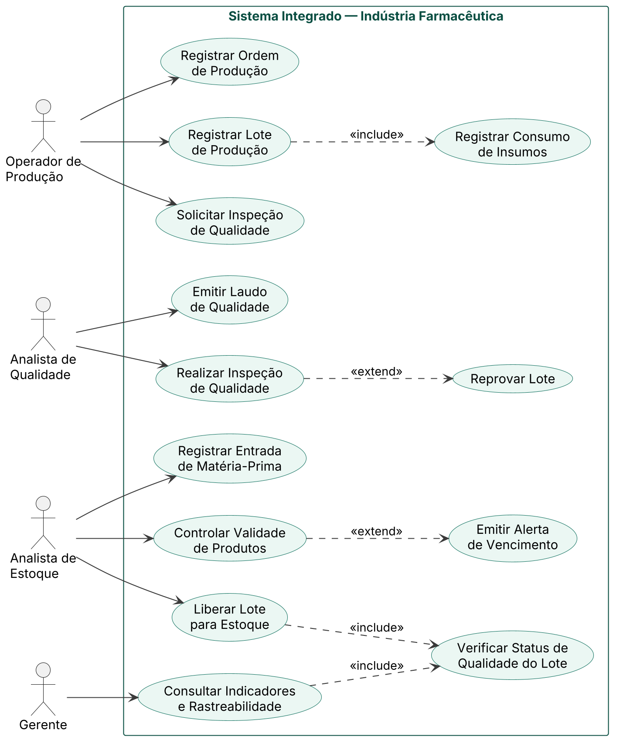
MODELAGEM UML
Diagrama de Casos de Uso
Quatro perfis de usuário e as relações de inclusão (<<include>>) e extensão (<<extend>>) entre casos de uso.
6 / 12

Slide 7
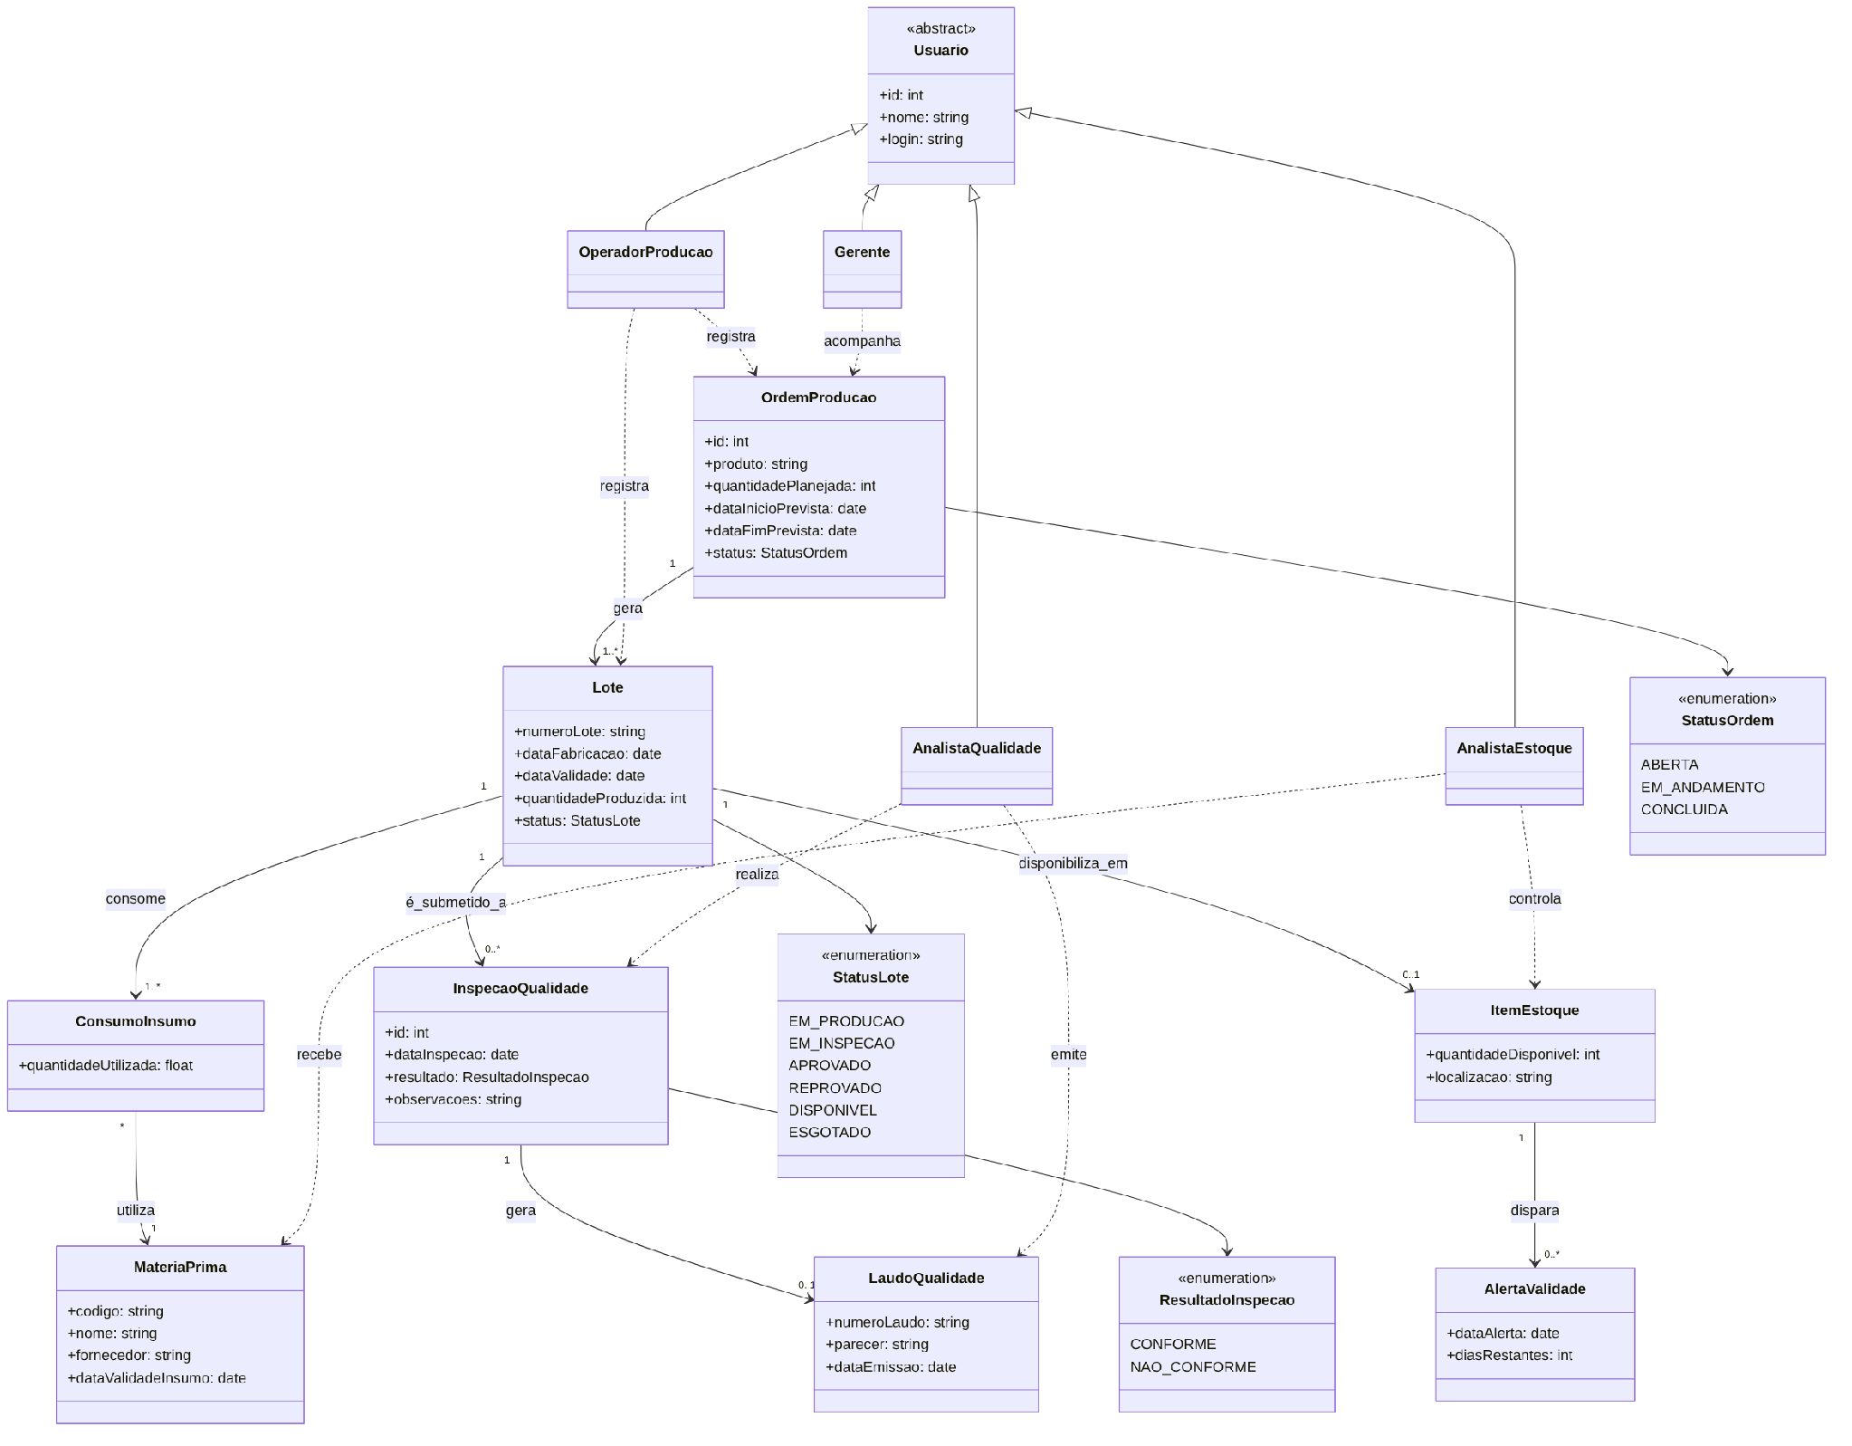
MODELAGEM UML
Diagrama de Classes
Entidades do domínio — Lote, Inspeção de Qualidade, Laudo, Item de Estoque — e seus relacionamentos.
7 / 12

Slide 8
MODELAGEM UML
Diagrama de Atividades
Fluxo completo: da ordem de produção à disponibilização em estoque, com a inspeção de qualidade como decisão central.
8 / 12

Slide 9
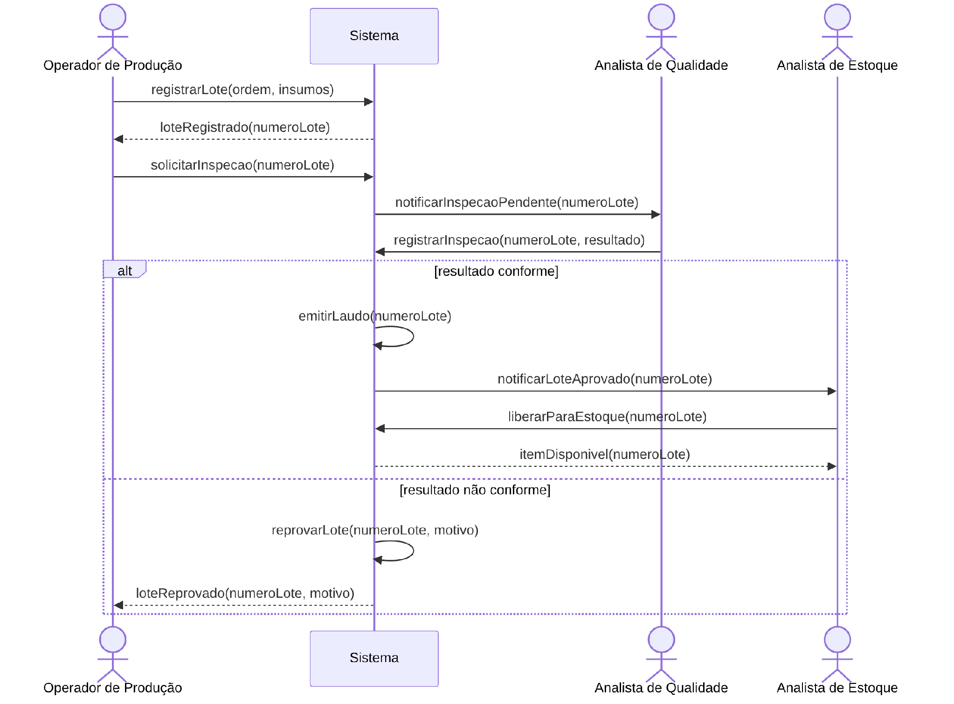
MODELAGEM UML
Diagrama de Sequência
Troca de mensagens entre Operador, Sistema, Analista de Qualidade e Analista de Estoque, com os dois desfechos da inspeção.
9 / 12

Slide 10
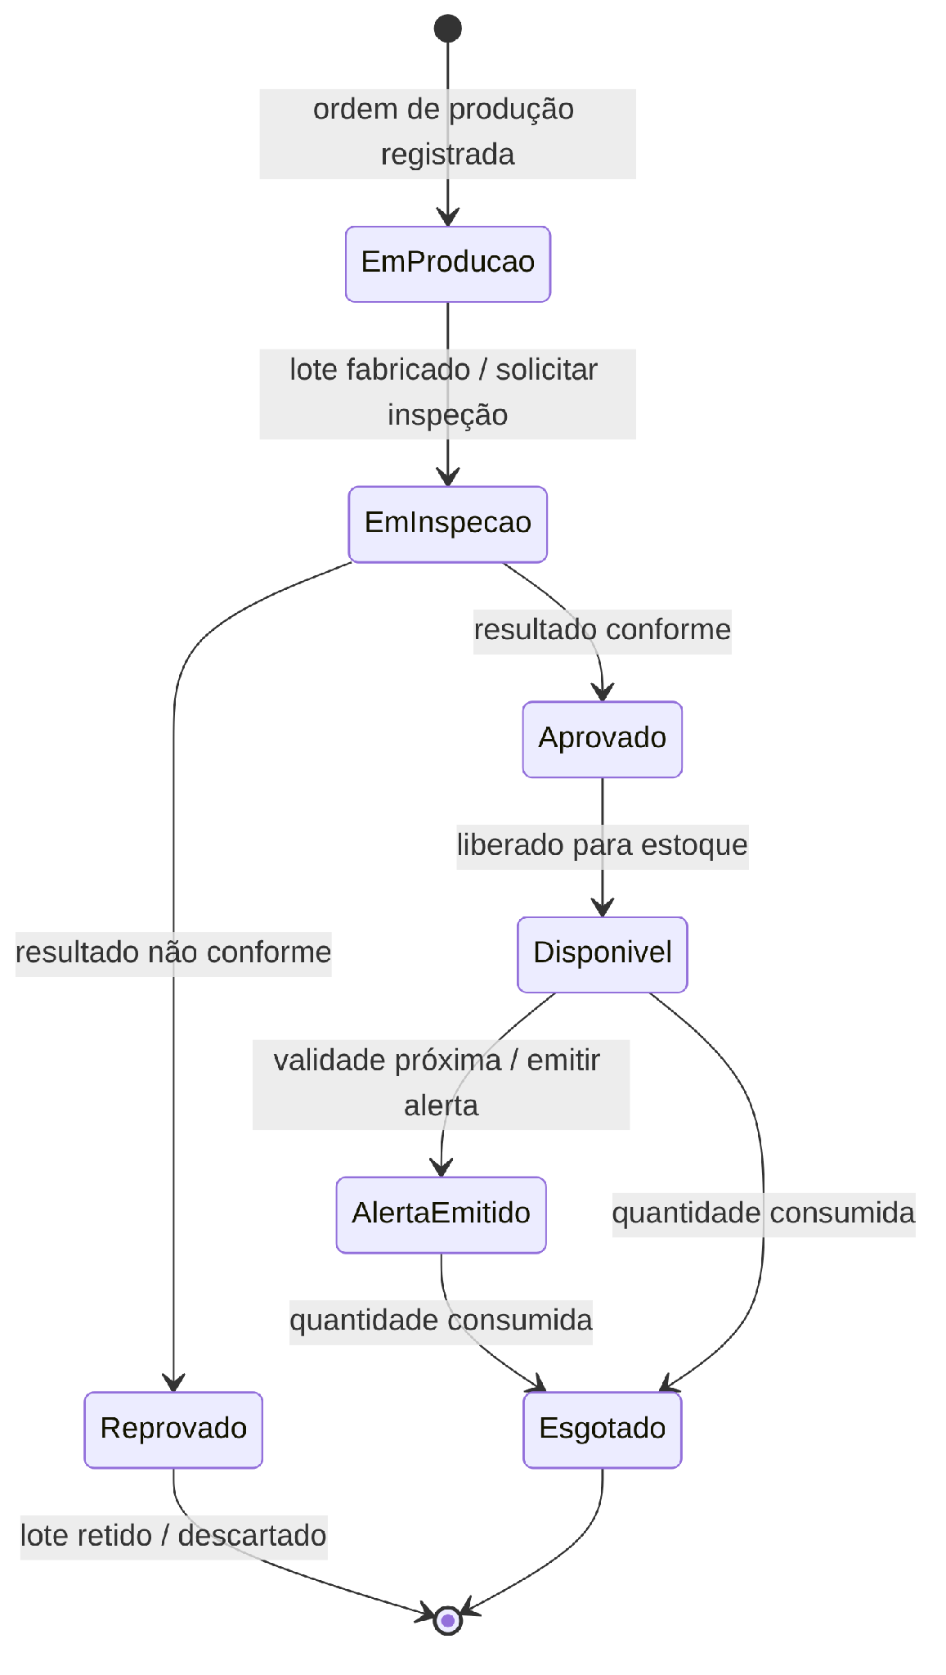
MODELAGEM UML
Diagrama de Estado
Ciclo de vida do lote: Reprovado é um estado terminal — nunca leva à disponibilização em estoque.
10 / 12

Slide 11
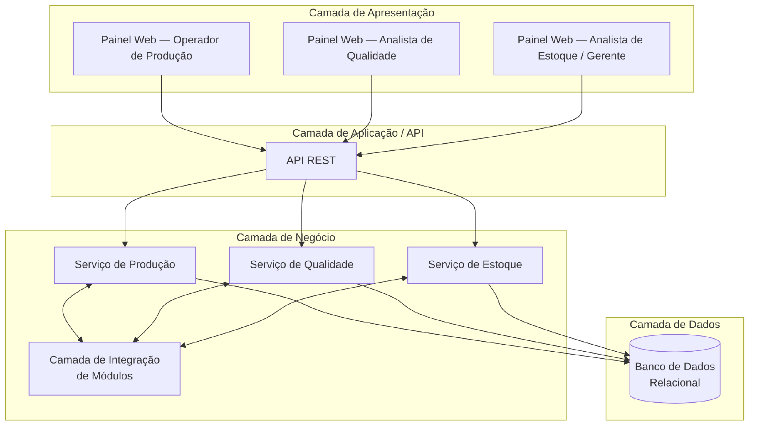
ARQUITETURA DE SOFTWARE
Camadas e integração entre módulos
A camada de integração é a materialização, em arquitetura, da regra: aprovação na Qualidade libera o Estoque.
11 / 12

Slide 12
CONCLUSÃO
Benefícios esperados
Redução do risco de não conformidade: nenhum lote chega ao mercado sem aprovação de qualidade.
Rastreabilidade de ponta a ponta, do insumo ao item em estoque — exigência do SNCM.
Auditoria facilitada: toda mudança de status de lote é registrada com usuário e data.
Redução de desperdício com alertas automáticos de validade (FEFO).
Visão gerencial única sobre produção, qualidade e estoque.
OBRIGADA!
12 / 12
Notes:
Para concluir, vale resumir os benefícios que esse sistema traria se implementado: redução do risco de não conformidade, já que nenhum lote chega ao estoque sem aprovação da qualidade; rastreabilidade de ponta a ponta, atendendo às exigências do SNCM; maior facilidade em auditorias regulatórias, porque todo o histórico de inspeções e laudos fica registrado; e redução de desperdício, graças aos alertas de validade próxima. Como próximos passos, fora do escopo desta entrega acadêmica, ficariam a prototipação de interfaces gráficas para os quatro perfis de usuário e a evolução dessa implementação de referência para um sistema funcional completo, com banco de dados e API. Agradecemos a atenção de todos!

